Slide 1
Peter the Great Saint-Petersburg Рolytechnic University
Тема: Диагностика заболеваний пшеницы с помощью нейросетевого подхода
Выполнил: Чибышев Т.А.
Группа: 5040102/40201

Slide 2
Актуальность и цель
Цель: автоматизировать распознавание болезней пшеницы по фото
Ошибки в диагностике приводят к потере урожая и серьёзным экономическим убыткам.
Болезни распространяются быстро, и своевременное обнаружение критически важно.
Не у всех агрономов есть доступ к специалистам по защите растений.
Мобильные решения позволяют проводить диагностику прямо "в поле".
Автоматизация снижает человеческий фактор и повышает качество принятия решений.

Slide 3
План разработки решения
Найти и объединить открытые датасеты
Подготовить данные
Обучить несколько моделей
Сравнить результаты и выбрать оптимальную
Интегрировать модель в Telegram-бота

Slide 4
Подбор данных
Использовалось два датасета:
1) Wheat Plant Diseases
Размер: 14 155 изображений
Качество: высокое разрешение
Тип изображений: реальные фото (без искусственных аугментаций)
Количество классов: 16+ заболеваний и паразитов
2) Wheat Fungi Diseases Dataset
Размер: 2414 изображений
Общий вес: ~4.84 GB
Среднее разрешение изображений: ~5 МП

Slide 5
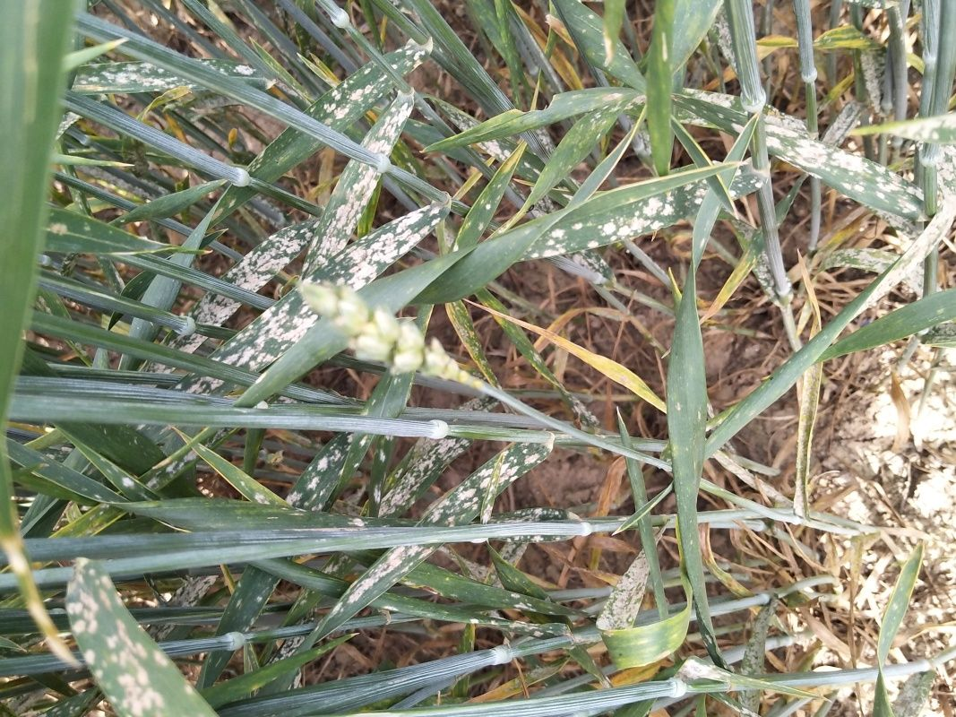
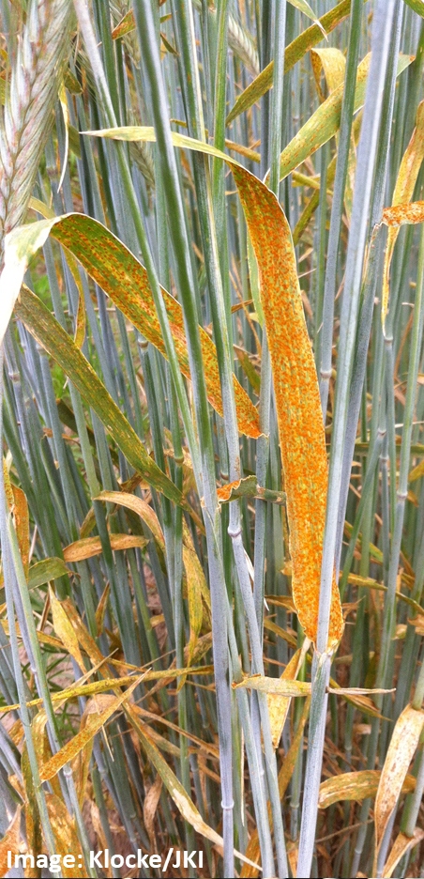
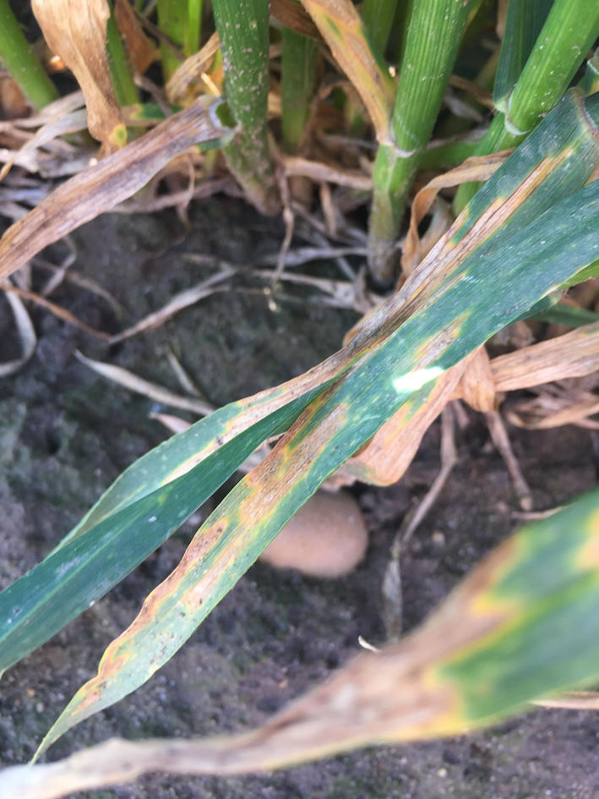
Примеры данных
Мучнистая роса
Коричневая ржавчина
Септориоз

Slide 6
Подготовка данных
Как и зачем подготавливать??
Проблемы:
1) Качество данных
2) Баланс данных в классах
Что делать?? 1) Очистка, унификация названий классов
2) Балансировать данные путем удаления лишних или
безопасной аугментации недостаточно
представленных классов

Slide 7
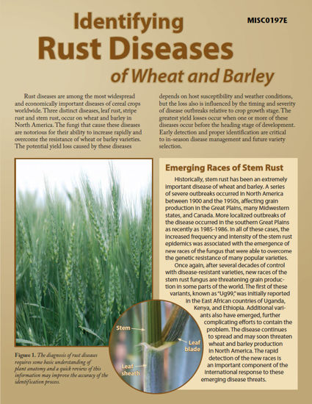
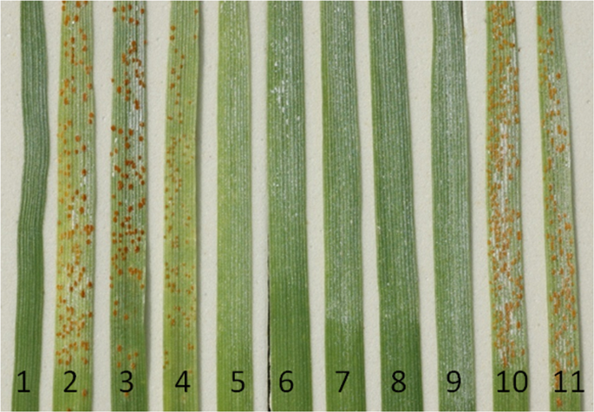
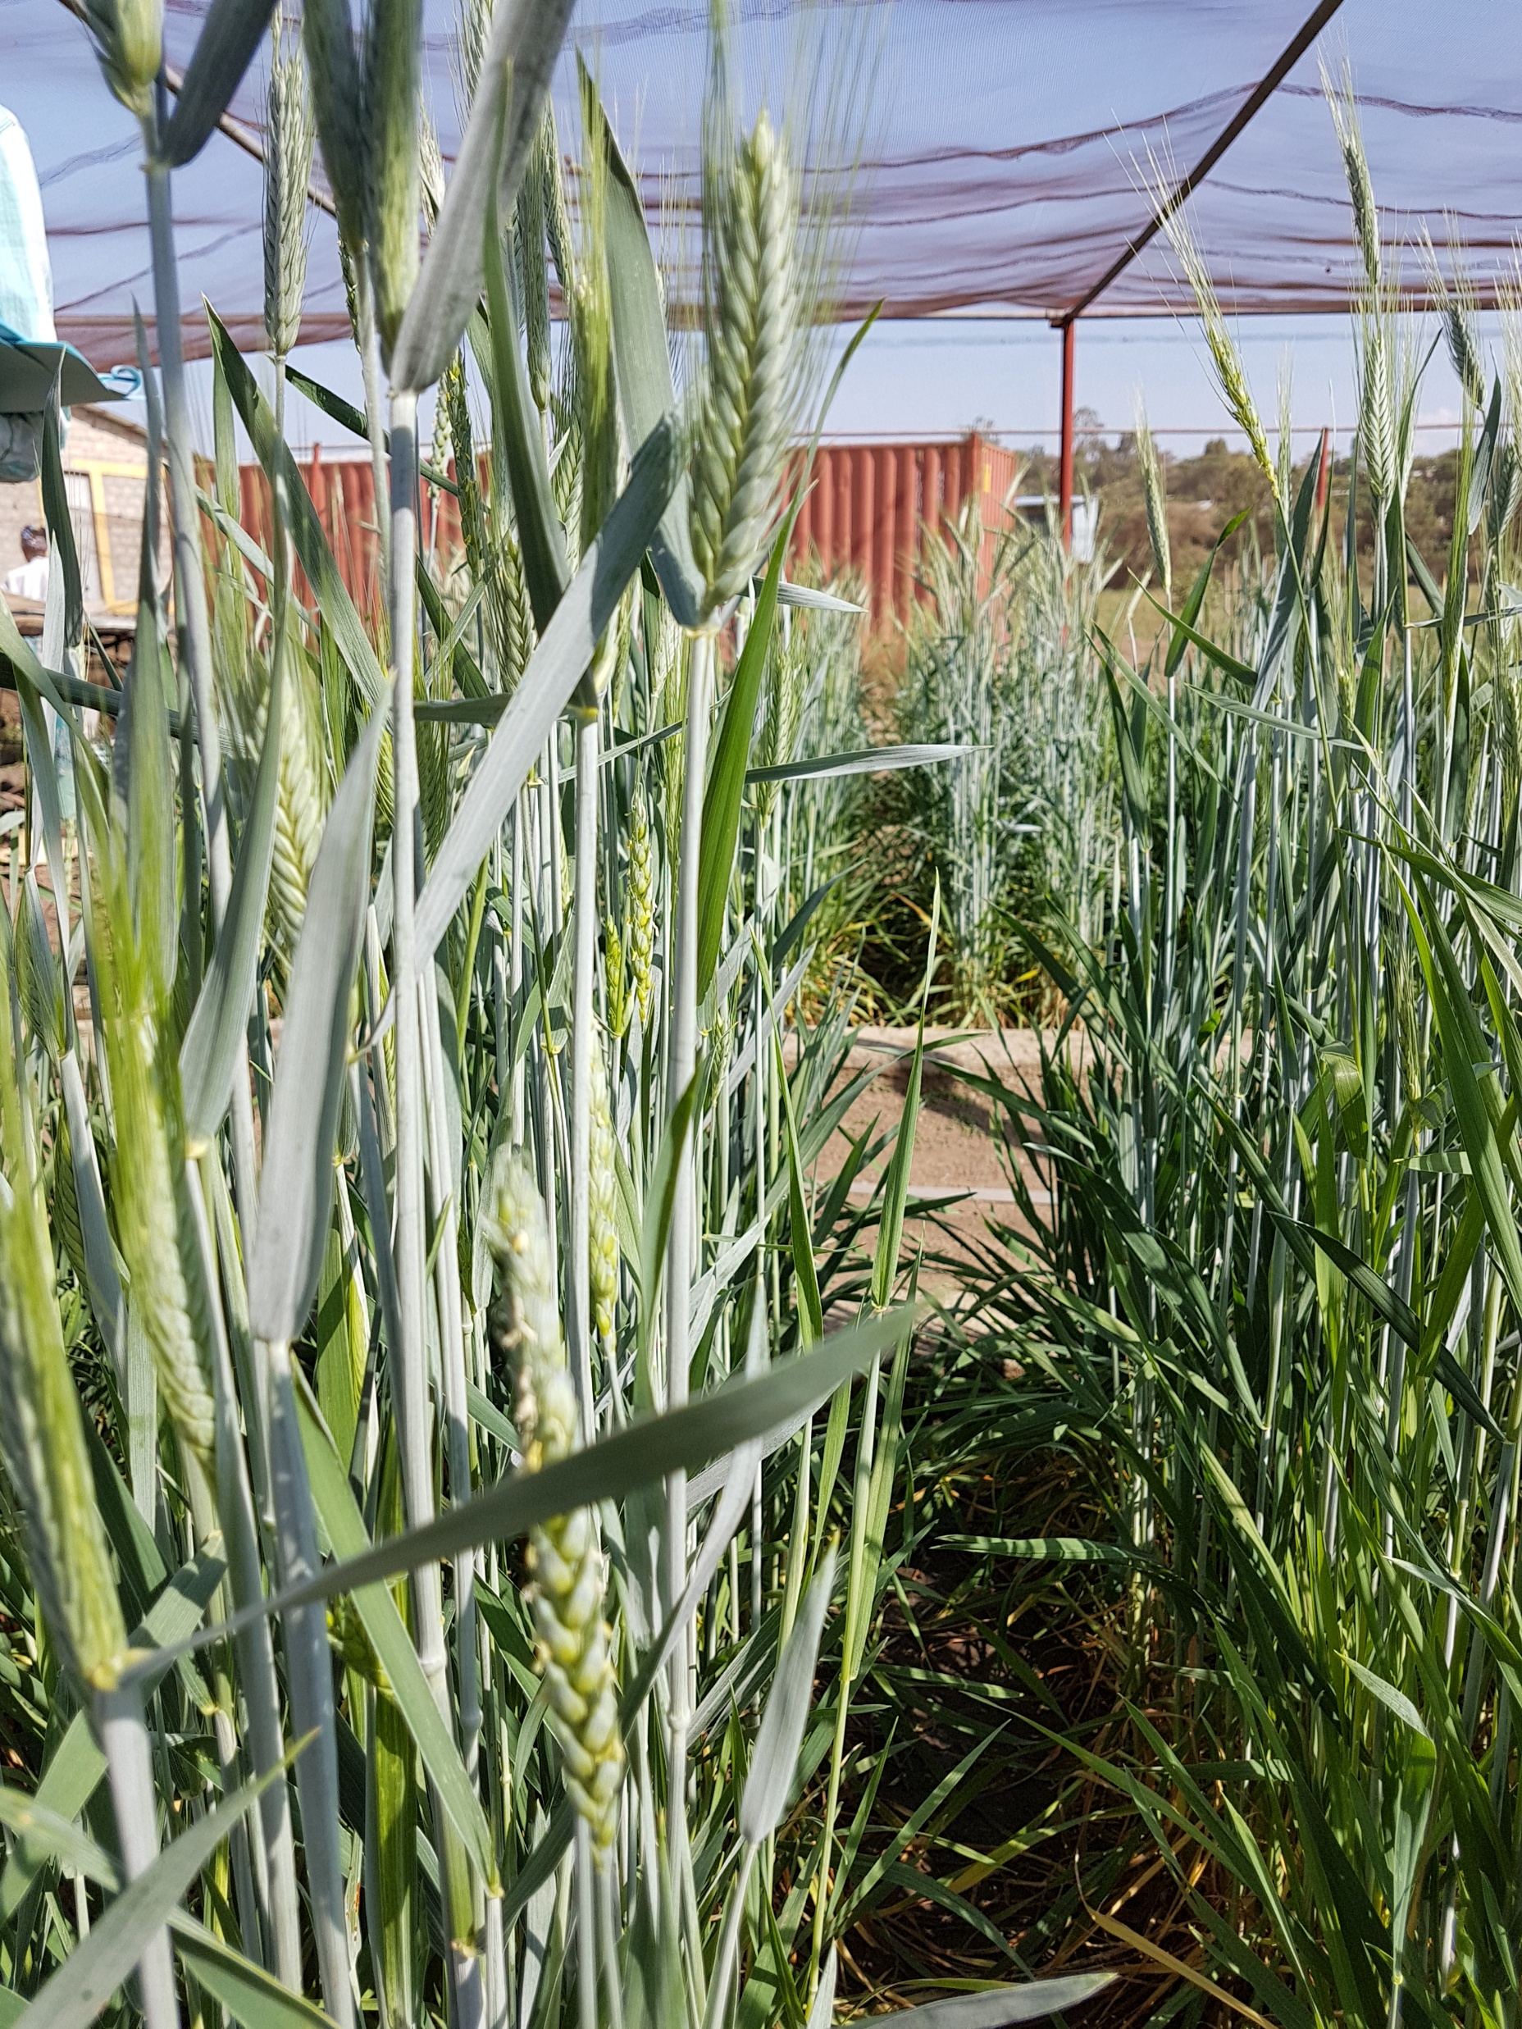
Проблема с качеством данных

Slide 8
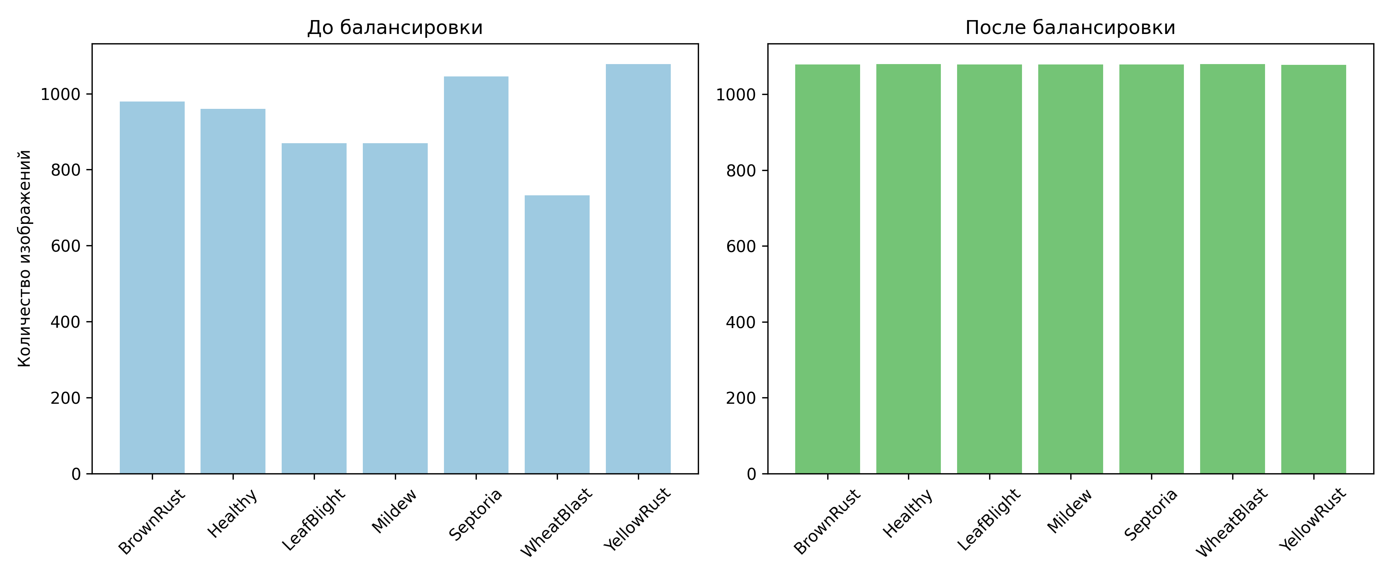
Баланс классов

Slide 9
Выбор моделей машинного обучения
Используем несколько сверточных нейросетей(CNN). Почему CNN?? 1) отлично извлекают визуальные признаки заболеваний
2) хорошо работают даже на ограниченных данных
ResNet50
50 слоёв
Архитектура: Residual Network
Количество параметров: ~25 млн
2) EfficientNetB0
Архитектура: мобильные блоки MBConv + squeeze-and-excitation
Количество параметров: ~5.3 млн
MobileNetV3-Small
Количество параметров: ~2.5 млн

Slide 10
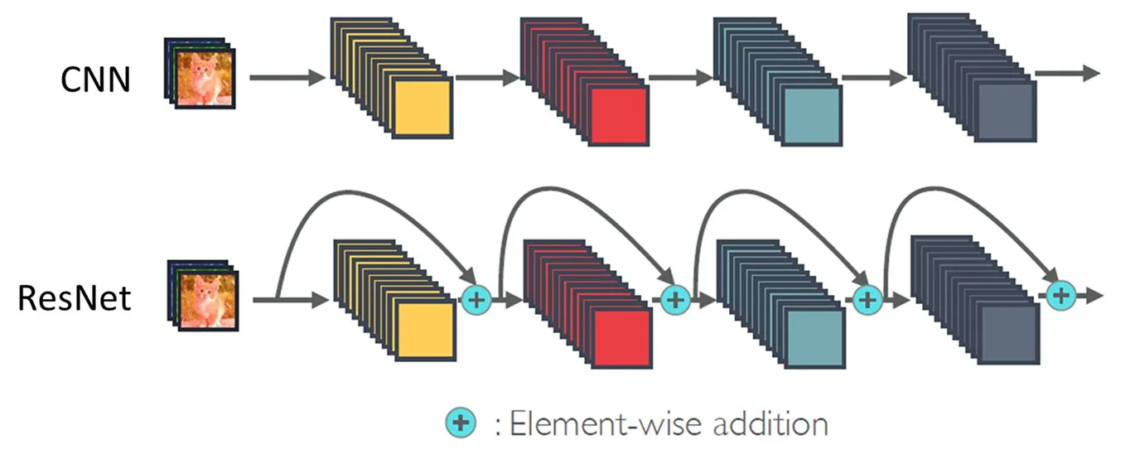
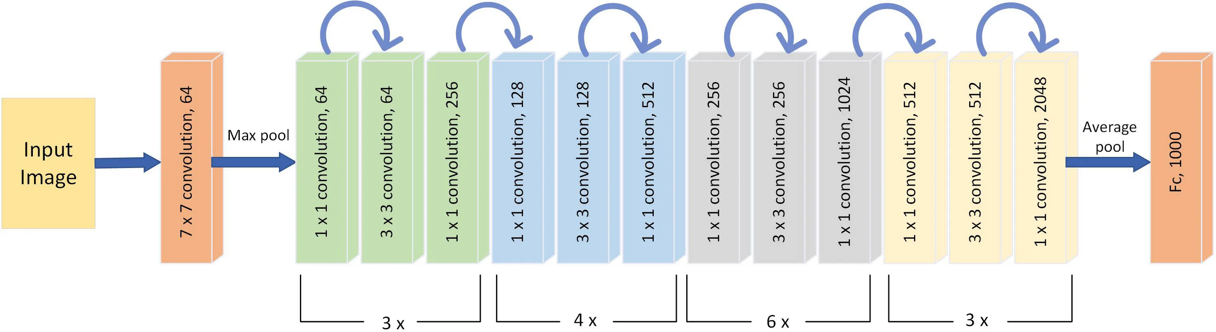
ResNet-50
Особенность ResNet
Схема сети

Slide 11
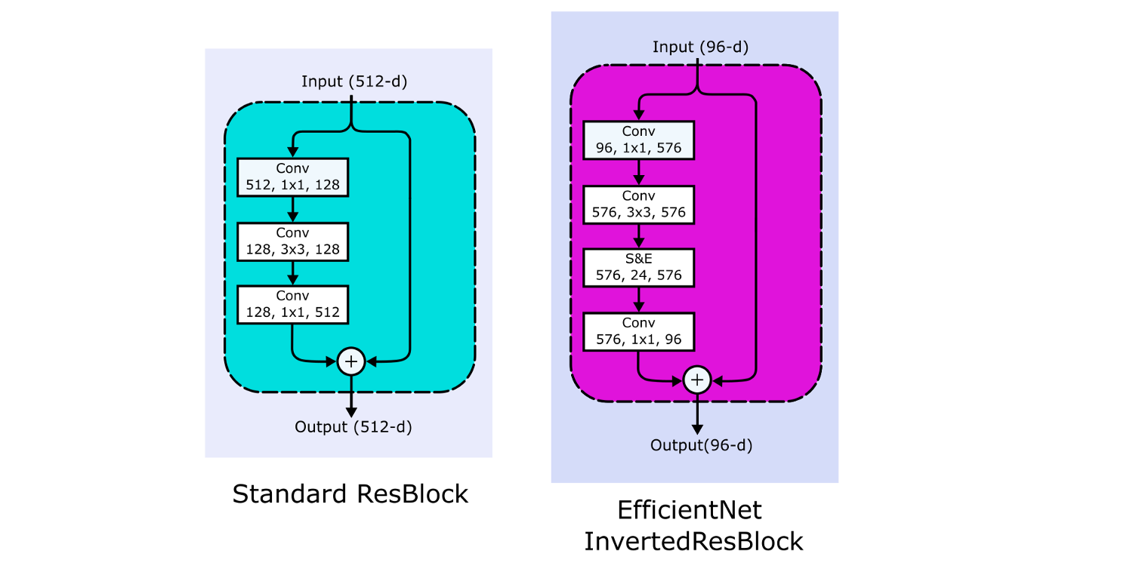
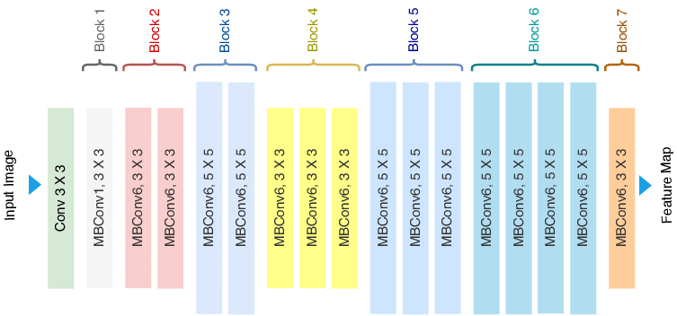
EfficientNetB0
Сравнение с блоком из ResNet
Схема сети

Slide 12
Обучение
Фреймворк: PyTorch
Предобученные модели: ResNet50, EfficientNetB0, MobileNetV3-Small (ImageNet)
Размер входных изображений: 224 × 224
Количество классов: 7
Устройство: CPU
Оптимизатор: Adam
Learning rate: 1e-4
Loss-функция: CrossEntropyLoss
Количество эпох: 15–20 (настраиваемо через аргументы)

Slide 13
Обучение
Метрики: Precision — точность для каждого класса
Recall — полнота
F1-score — гармоническое среднее precision и recall
Строится confusion matrix для оценки ответов модели по классам.
В результате обучения выводятся:
Classification Report (precision, recall, f1-score)
Confusion Matrix
Графики:
динамика функции потерь
accuracy на валидации

Slide 14
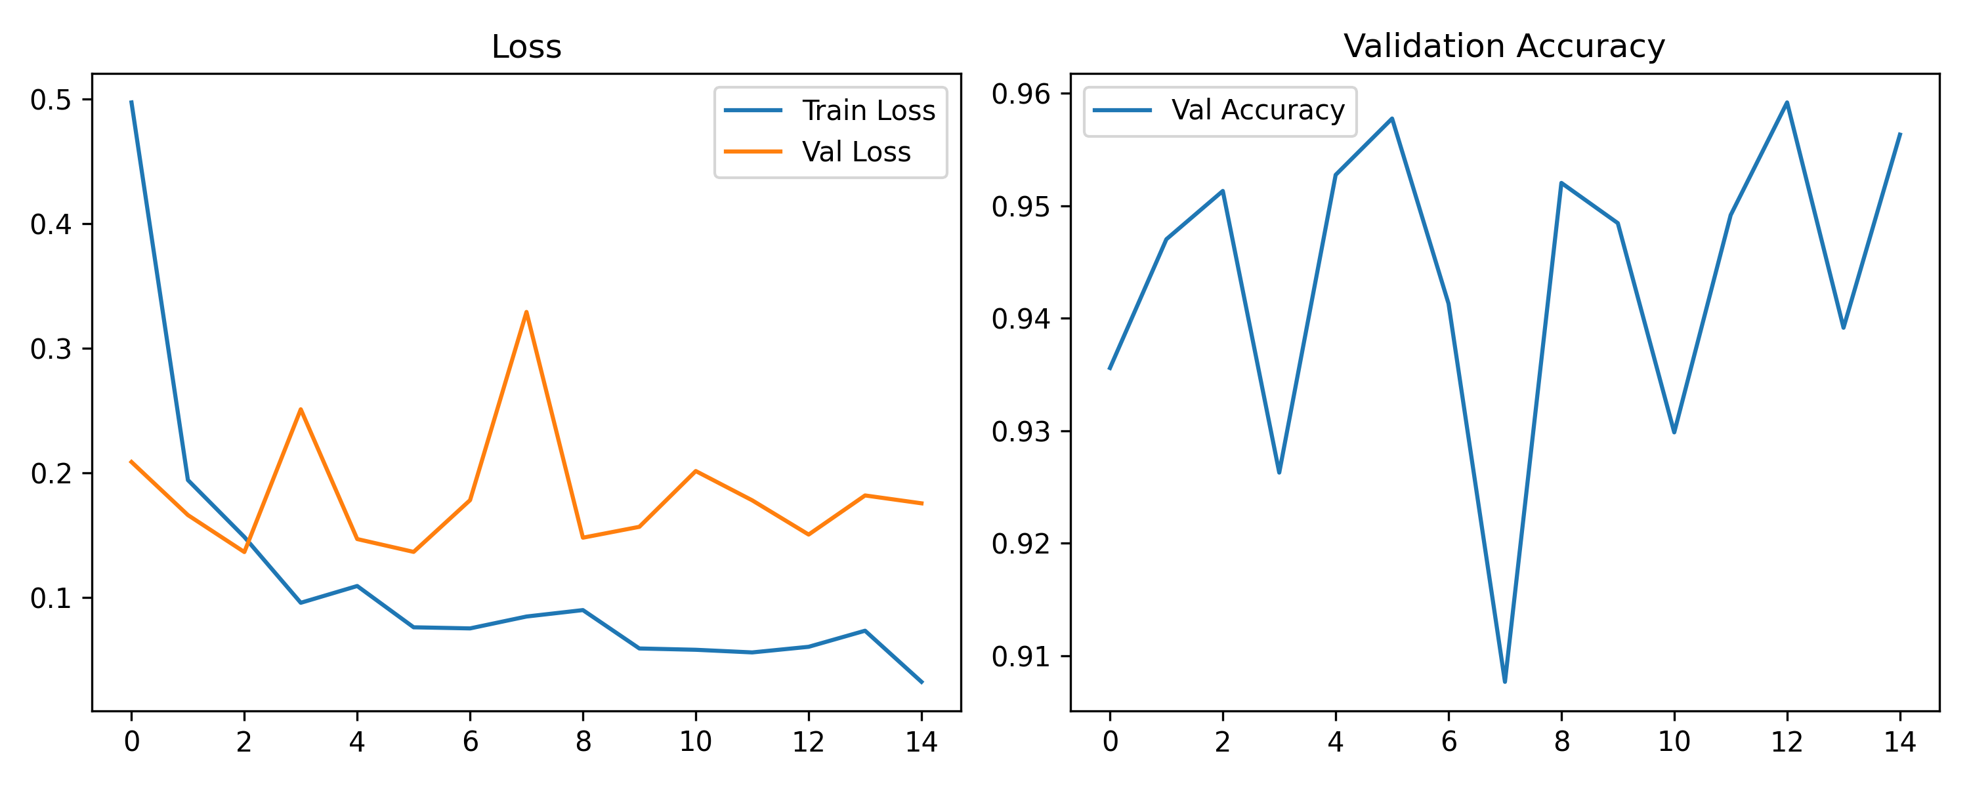
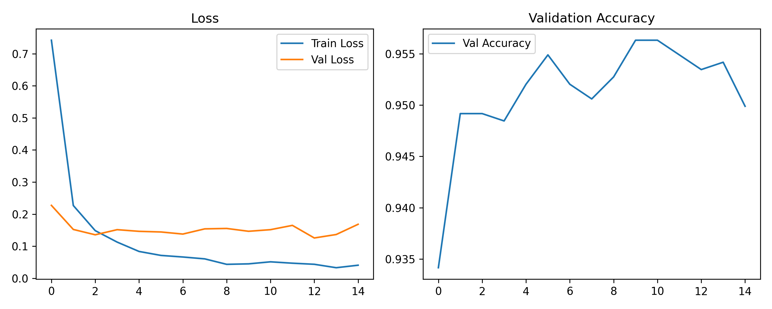
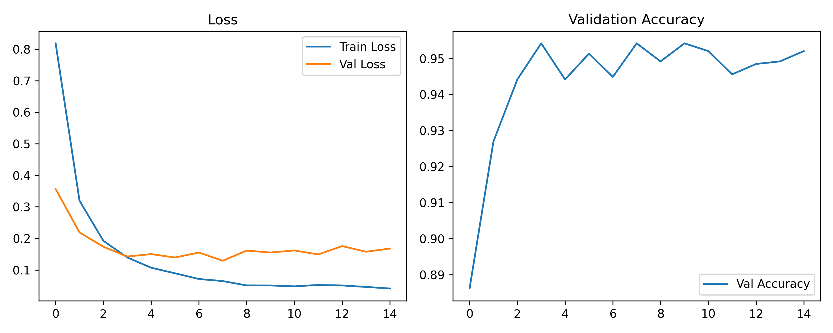
Результаты. Графики потерь.
ResNet
EfficientNet
MobileNet

Slide 15
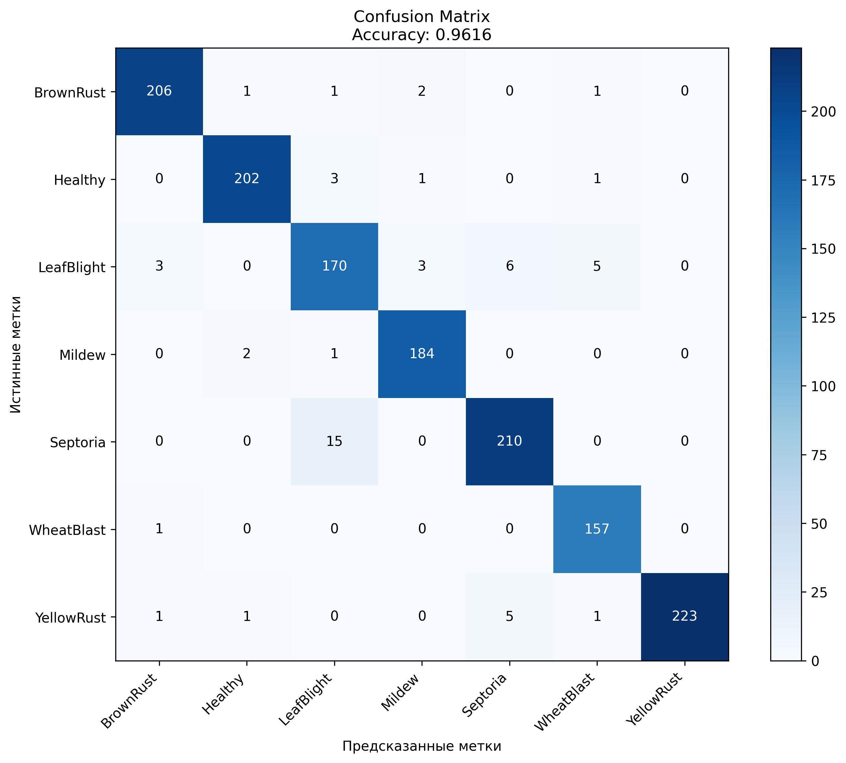


Результаты. Матрицы ошибок
ResNet
EfficcientNet
MobileNet

Slide 16
Результаты. Время обучения и метрики.
Модель | Общее время
ResNet50 | ~6 ч 50 мин
EfficientNet-B0 | ~4 ч 15 мин
MobileNet-V3 Small | ~1 ч 20 мин
Модель | Accuracy | Macro F1 | Weighted F1
ResNet50 | 0.96 | 0.96 | 0.96
EfficientNet-B0 | 0.96 | 0.96 | 0.96
MobileNet-V3 Small | 0.95 | 0.94 | 0.94

Slide 17
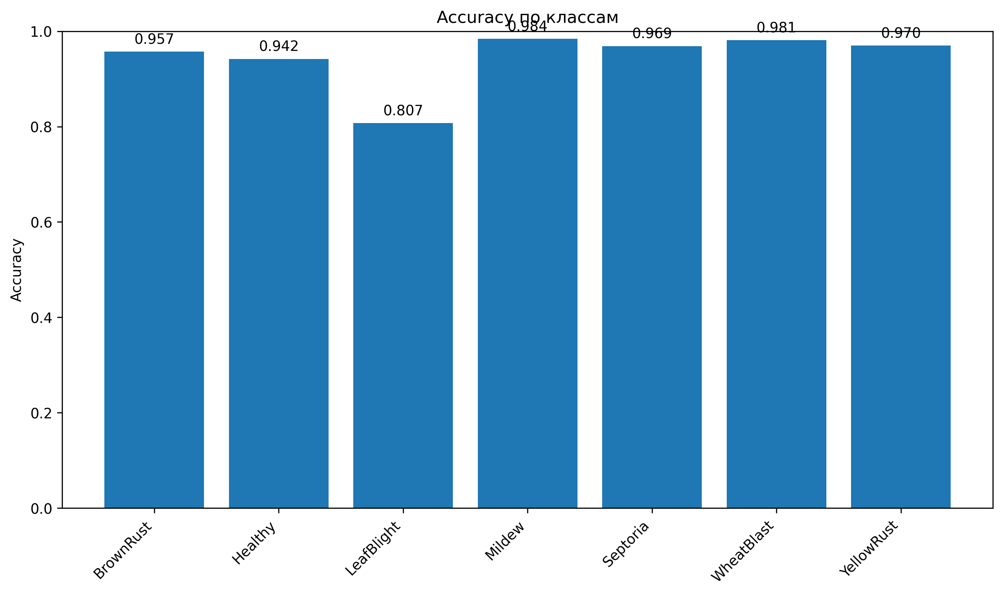
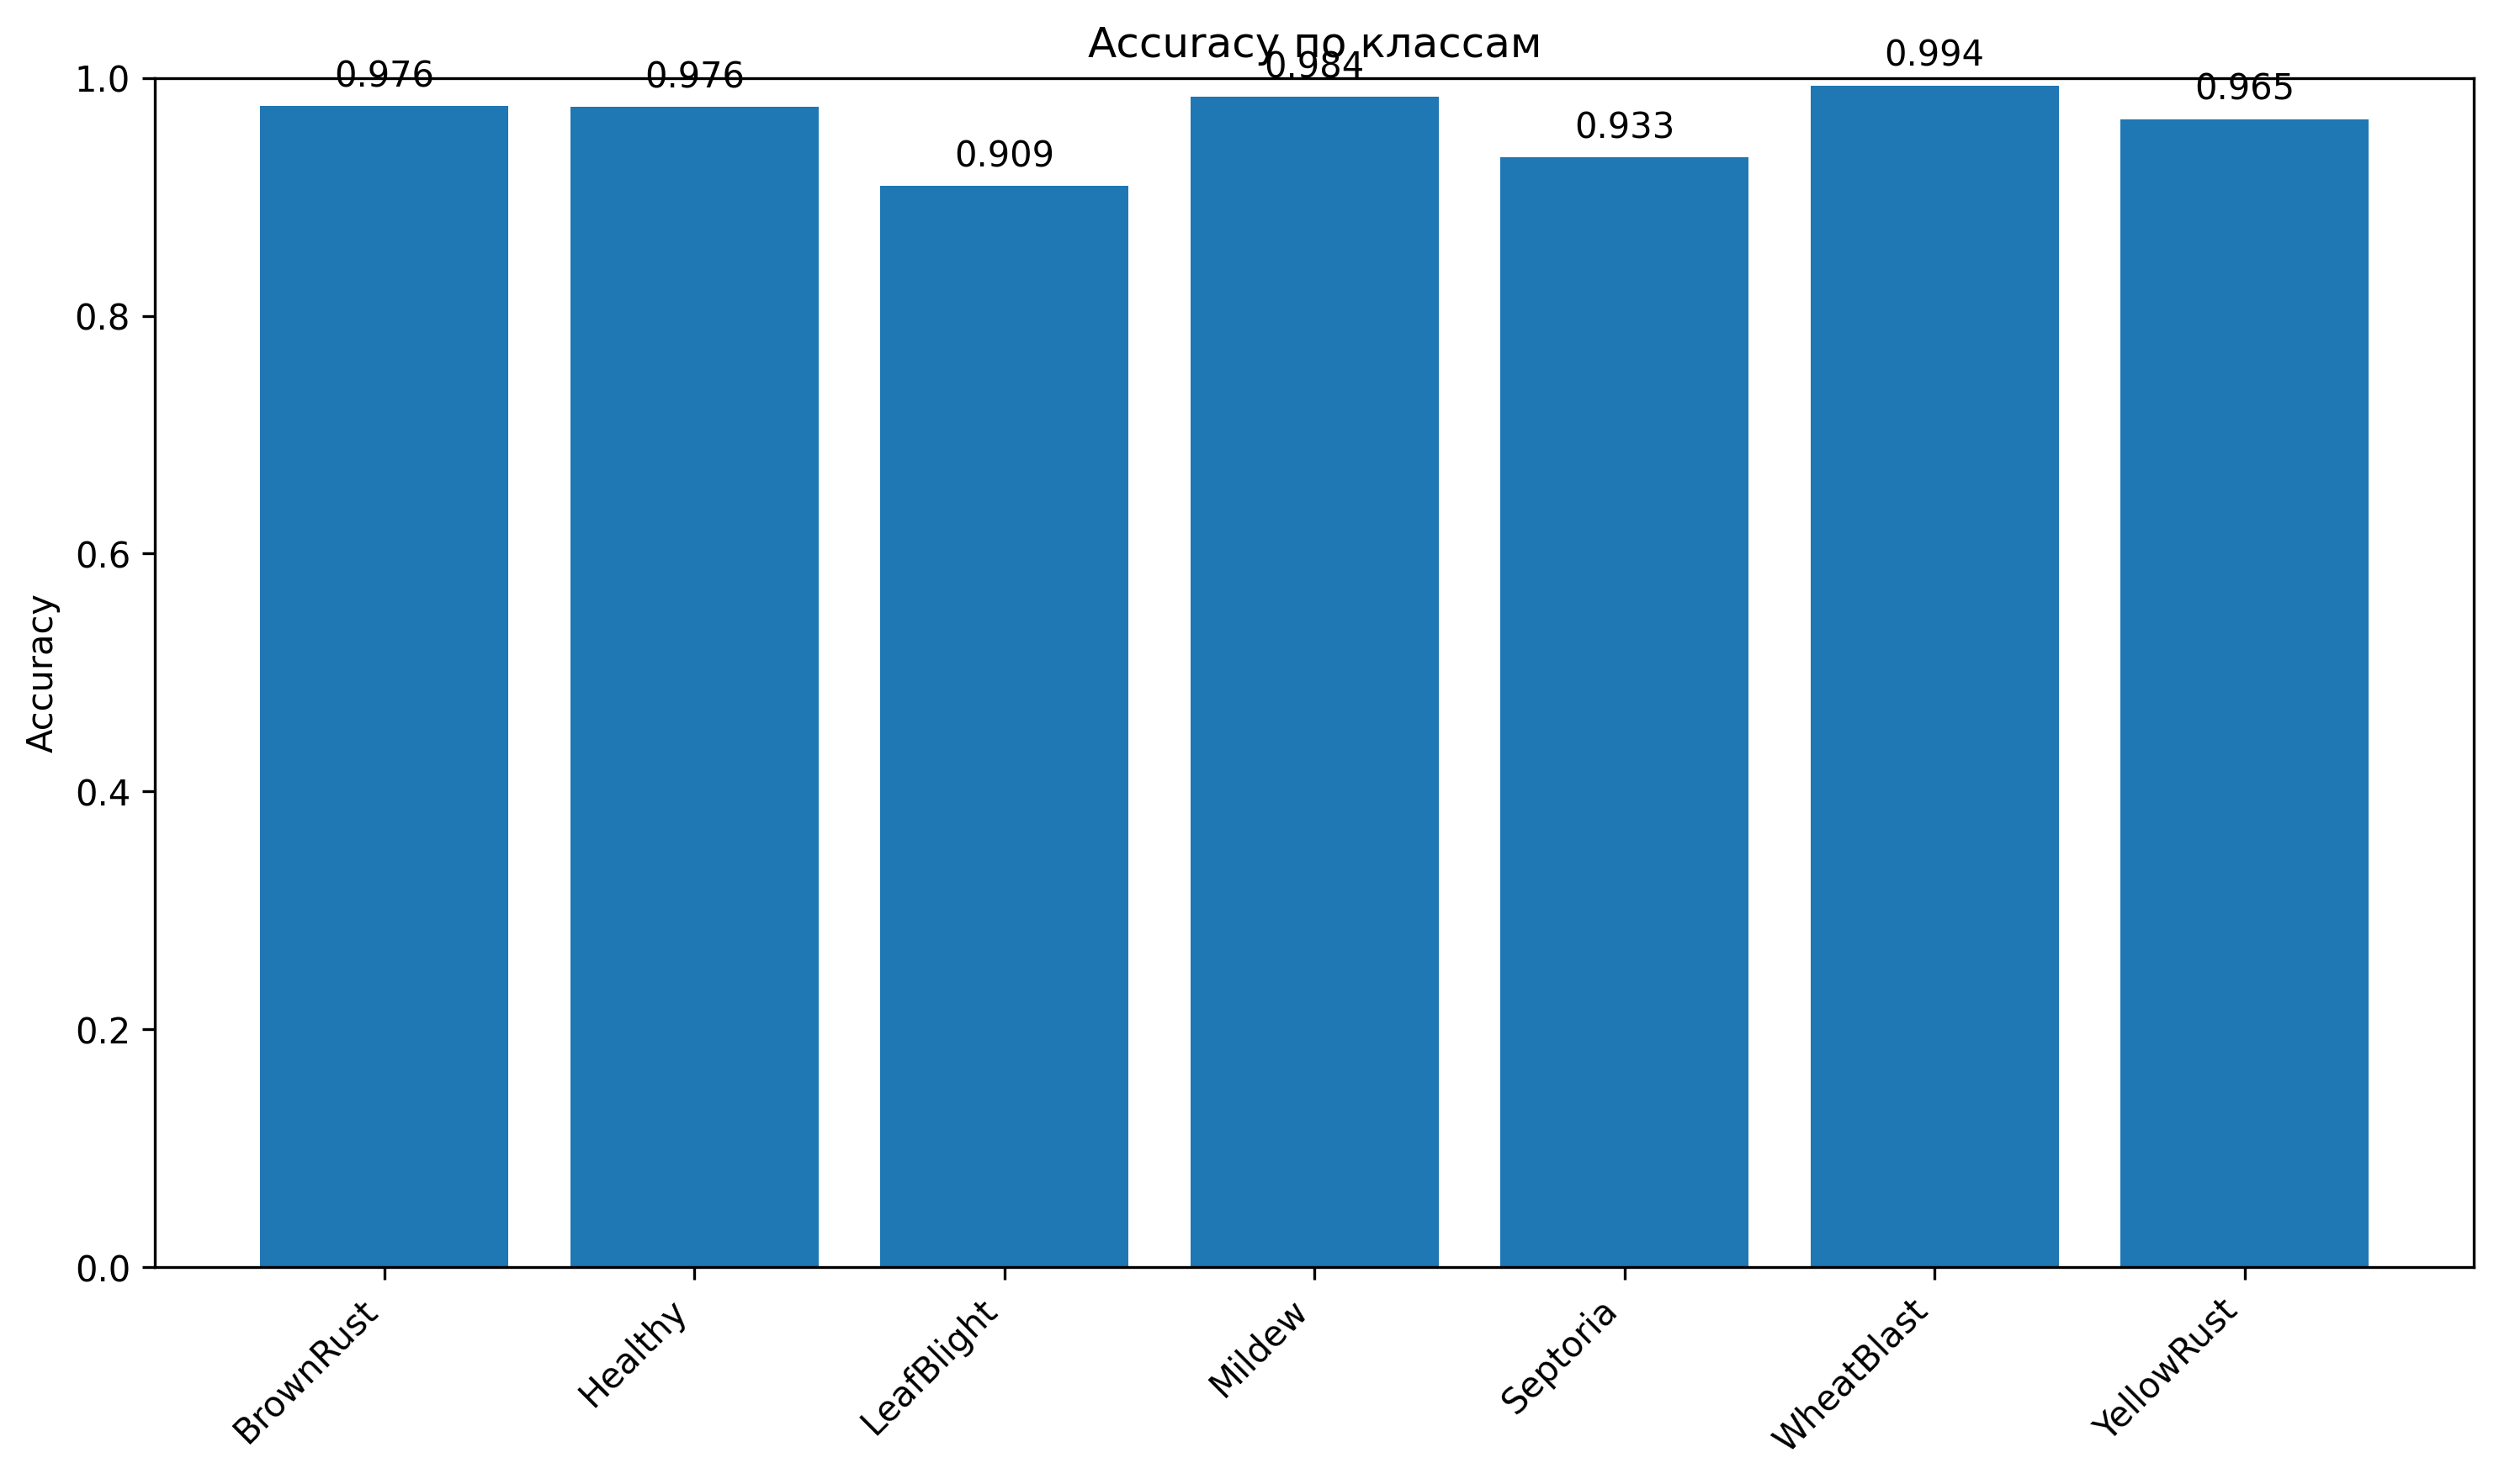
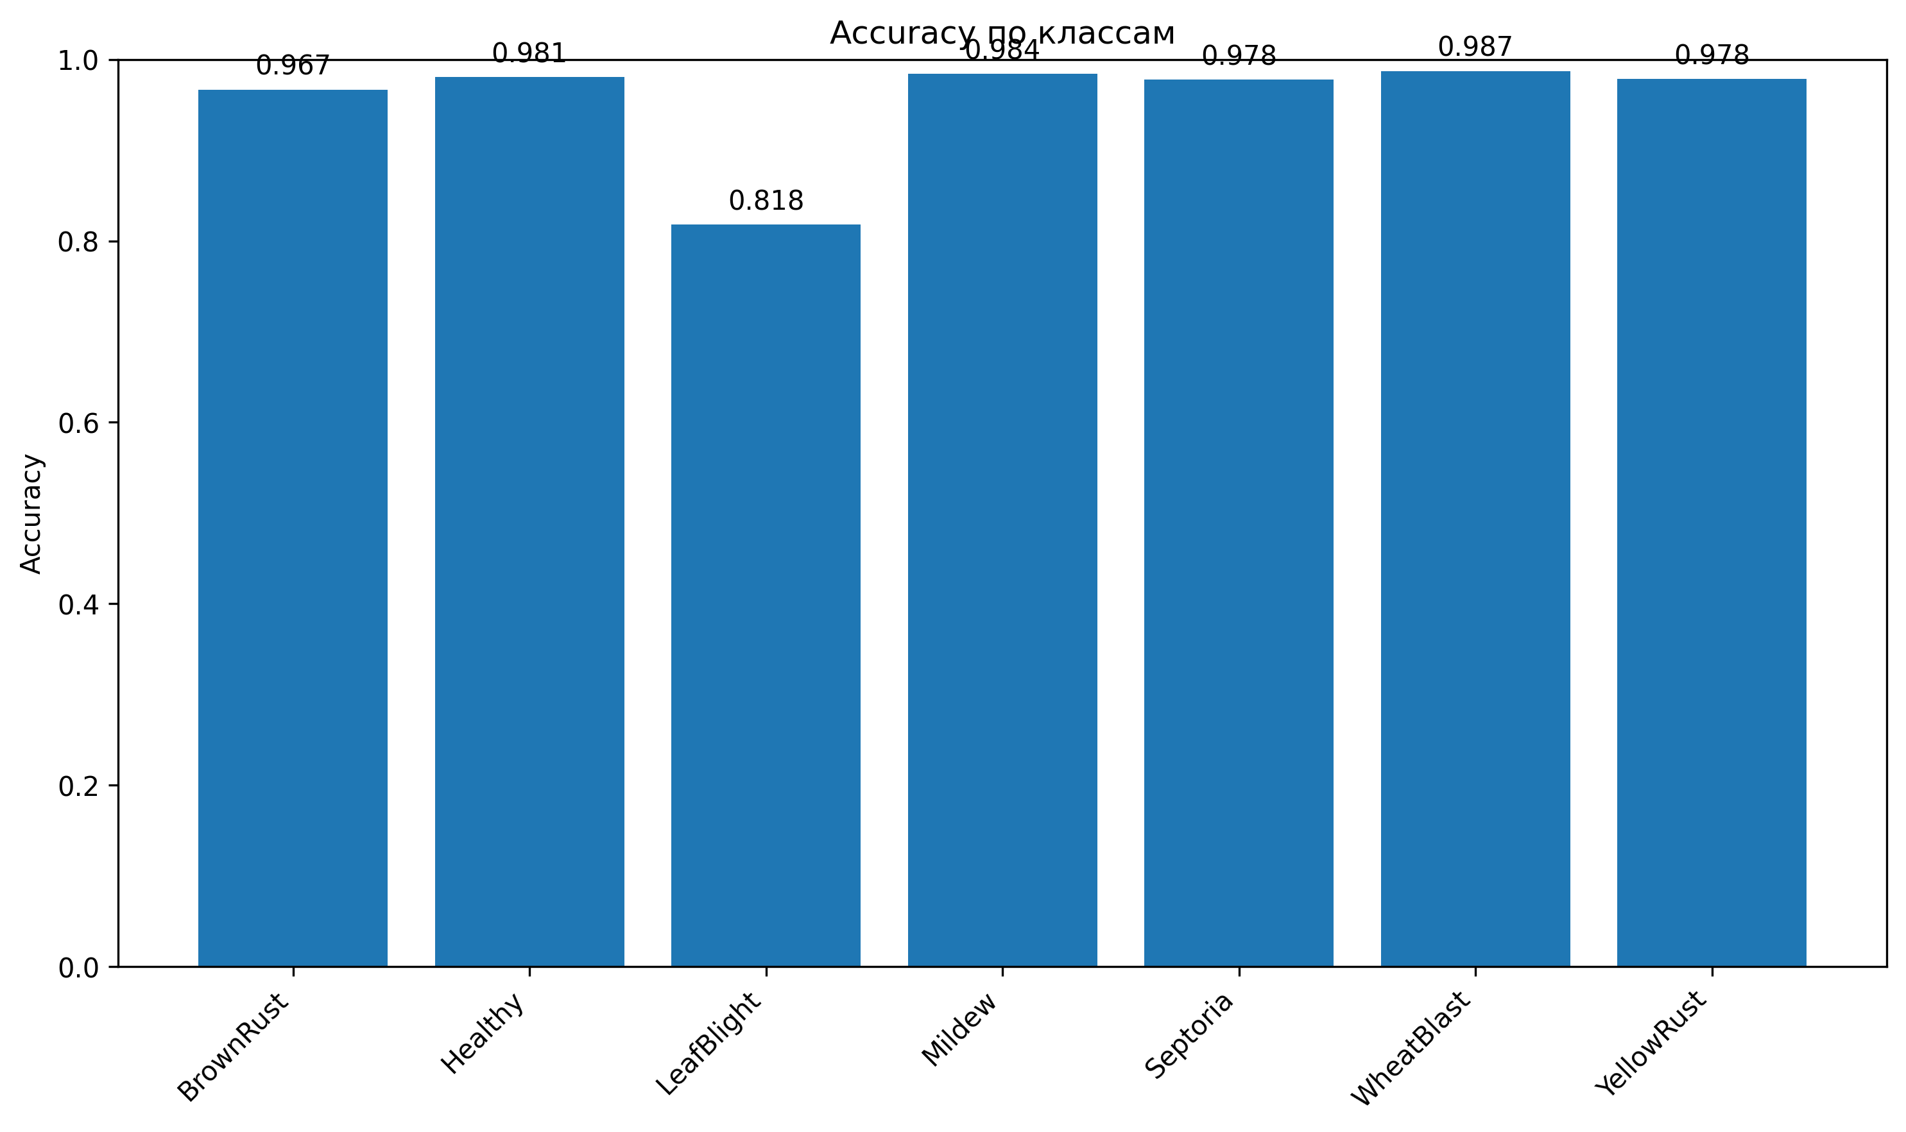
Результаты. Точность по классам.
MobileNet
ResNet
EfficcientNet

